Slide 1
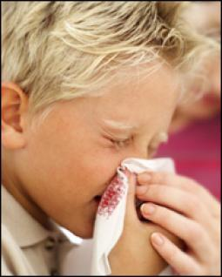
الرعاف
تعريفه :
سيلان دموي يحدث عندما تتمزق الاوعية الدموية في الانف.

Slide 2
أسبابه :
الحر الشديد
الصدمة التي يتعرض لها الانف
ضعف الاوعية الدموية
تنظيف الانف بطريقة خاطئة
ارتفاع ضغط الدم

Slide 3
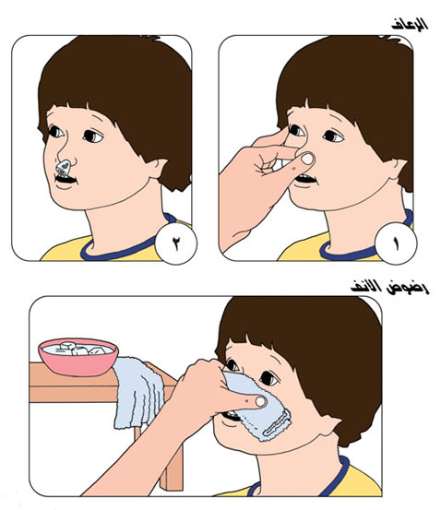
اسعاف المصاب :
1- اجلسي المصاب بالرعاف جلوسا عاديا
2- اتركي رأسه في وضع طبيعي مائل الى الامام قليلا واضغطي فتحات الانف مدة خمس دقائق
3- ضعي كمادات الماء البارد على الانف الى ان يتوقف النزيف

